Slide 1

التقريب الى أقرب مئة

Slide 2
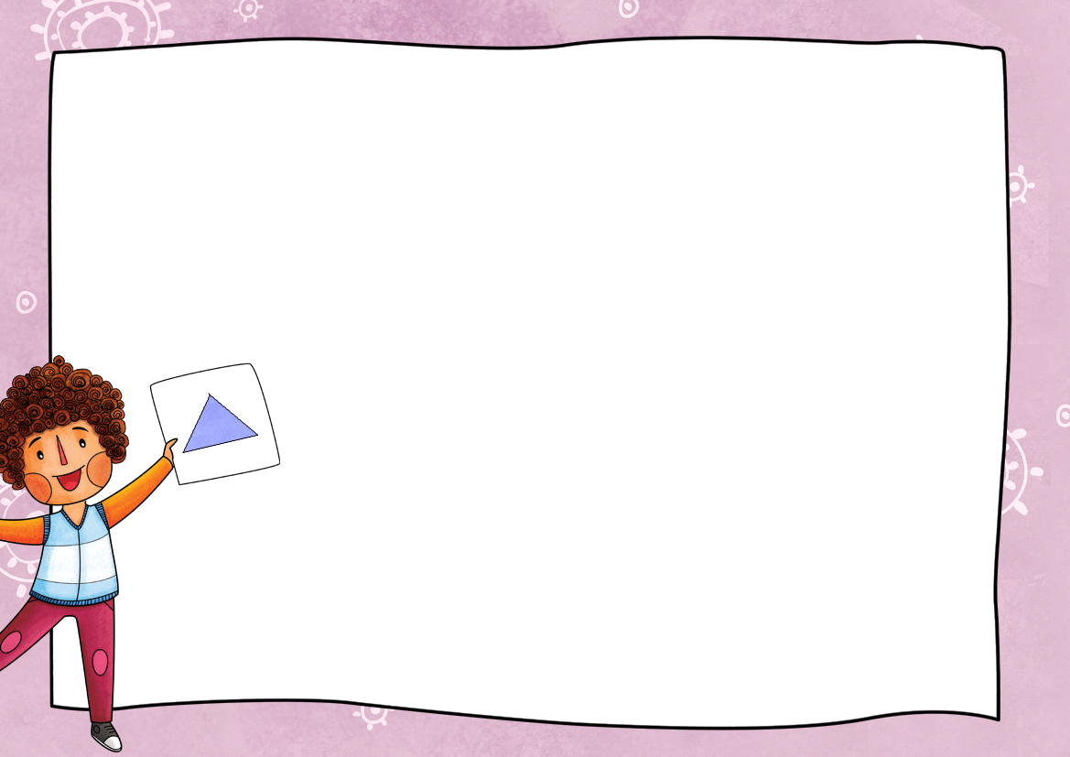
الهدف من الدرس
بعد أن تعرفنا على التقريب الى أقرب عشرة في الأعداد حتى الخمس منازل هيا بنا تلاميذي الأعزاء نتعرف معاً على التقريب الى أقرب مئة

Slide 3
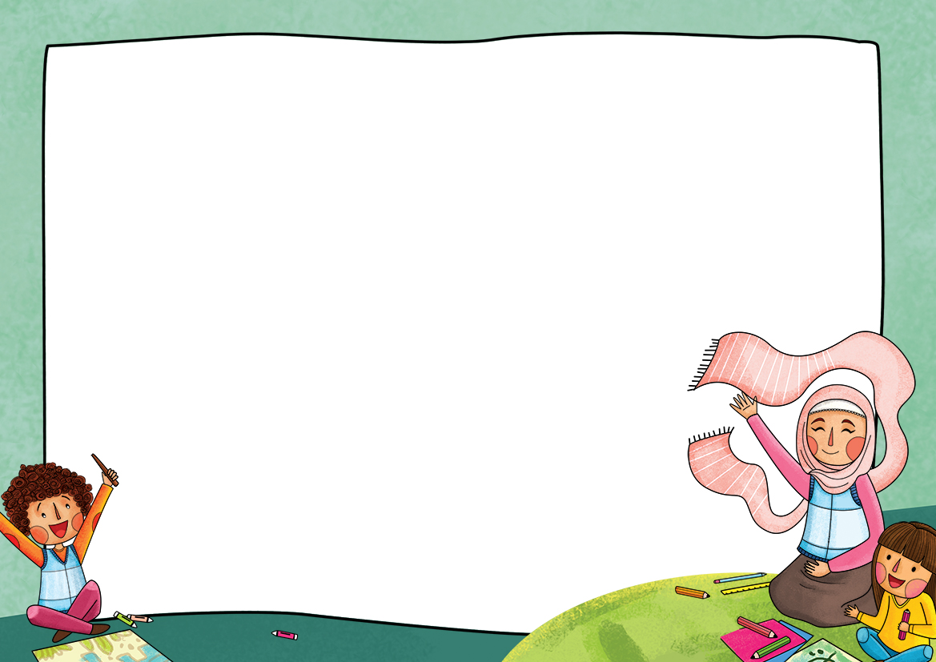
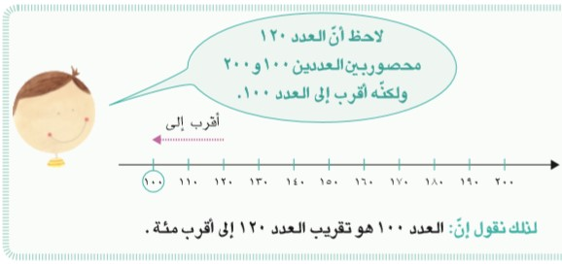
*

Slide 4
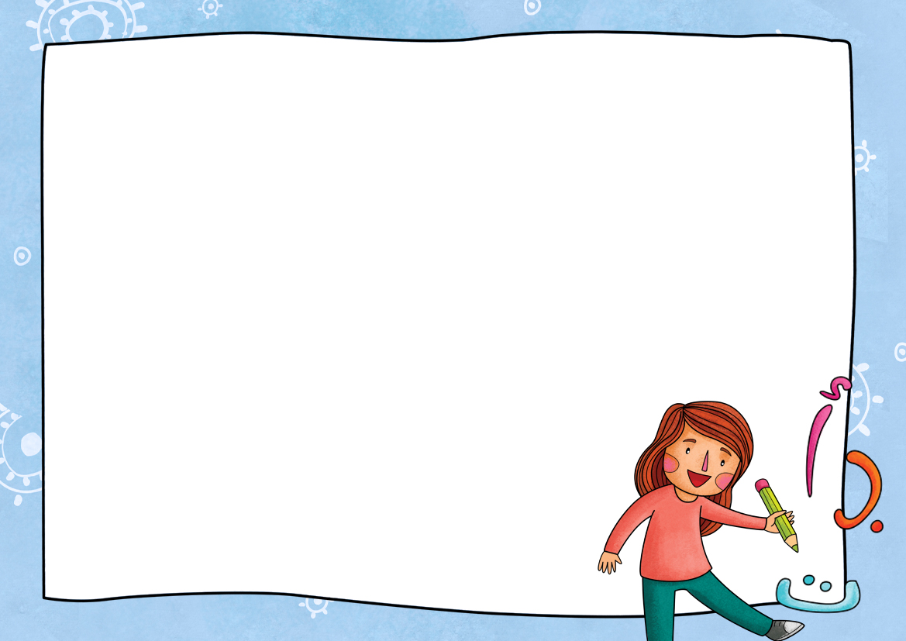
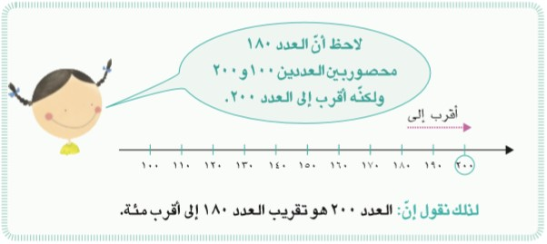

Slide 5
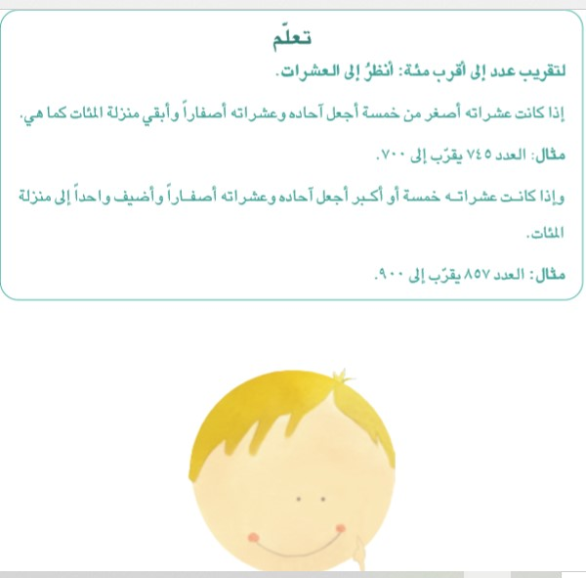

Slide 6

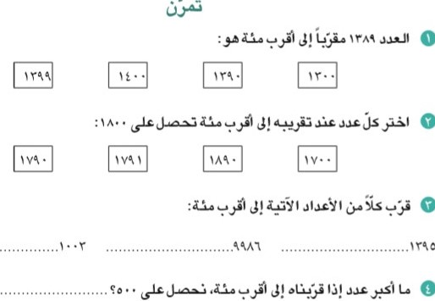

Slide 7
الإغلاق
وهكذا تلاميذي الأعزاء تبين لنا كيف نقرب العدد الى أقرب مئة سواءً كان رقم العشرات أقل من الرقم خمسة أو كان أكبر أو مساوياً له
أرجو أن تكونوا قد استفدتم بالتوفيق والنجاح

